Slide 1
PCTO
Relazione Finale

Slide 2


Anno Scolastico 2017/18: Sede AMT
Anno Scolastico 2018/19: UniGe

Slide 3
Sistemista AMT

Slide 4
Soft Skills e competenze trasversali:
Manutenzione macchine;
Applicazioni Java;
Problem Solving;
Comunicazioni interne;

Slide 5
Team-building per Informatici del Futuro

Slide 6
Soft Skills...:
Pensiero Computazionale;
Elaborazione dati;
Metodo universitario;
Slow Rogaining;

Slide 7
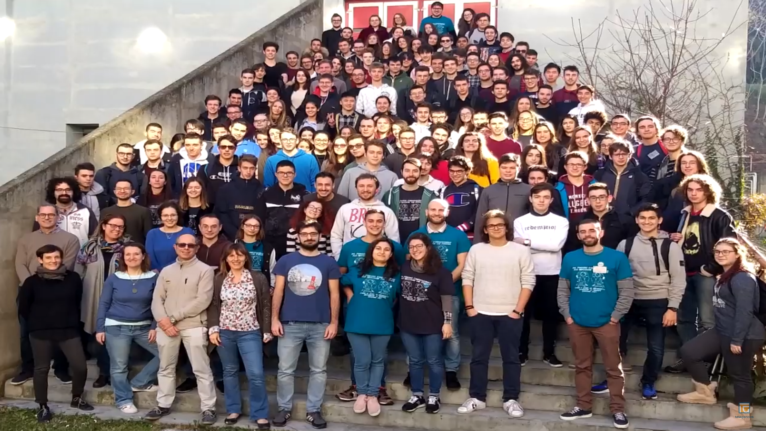

Slide 8
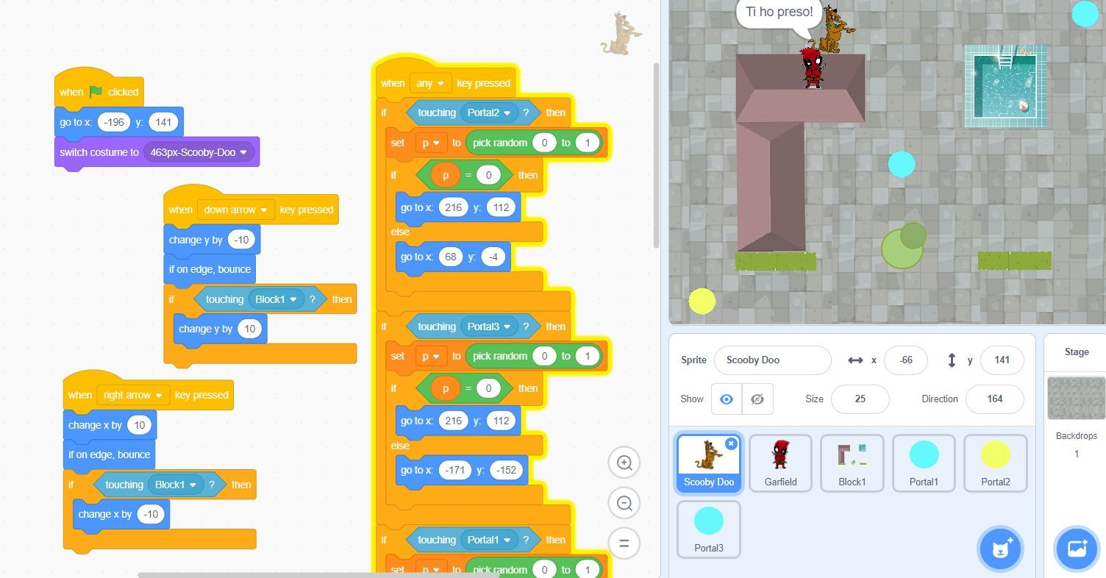

Slide 9


...e la coppa?

Slide 10

Grazie per l’attenzione...
Enrico Pezzano

